Slide 1


Оператор розгалуження. Вкладені розгалуження.

Slide 2
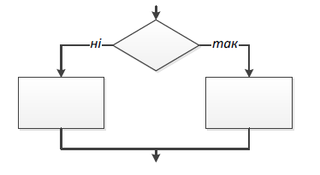
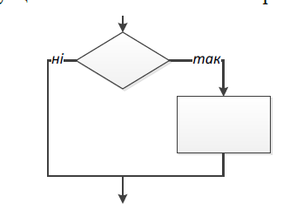

Розгалуження
повне
неповне
if логічний вираз:
дії, які будуть виконуватися якщо логічний вираз буде
мати значення True
else:
дії, які будуть виконуватися якщо логічний вираз буде мати значення False
if логічний вираз:
дії, які будуть виконуватися якщо логічний вираз буде мати значення True

Slide 3
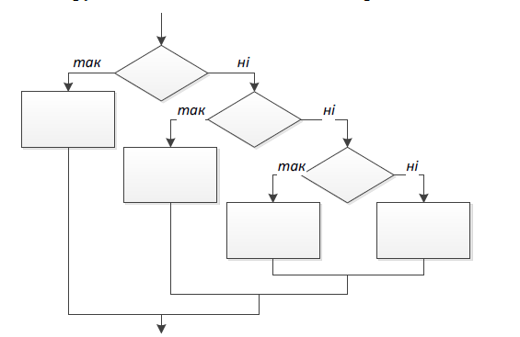
Вкладені розгалуження
if логічний вираз:
дії, які будуть виконуватися якщо логічний вираз буде мати значення True
elif логічний вираз:
дії, які будуть виконуватися якщо попередній логічний вираз має значення False, а даний логічний вираз буде має значення True
. . .
else:
дії, які будуть виконуватися якщо всі логічні вирази будуть мати значення False

Slide 4
Задача 1.
Чи парне число, введене з клавіатури?
Парним є число, яке ділиться на 2 без остачі. Точніше, остача якого при діленні на 2 рівна 0.
Перемістити рядки в правильному порядку. Набрати, відлагодити та надіслати в гугл клас програму.
print('Число непарне')
print('Число парне')
k=int(input('Введіть число '))
if (k%2==0):
else:

Slide 5
Задача 2(на 10 балів).
Дано двозначне число. Визначити чи однакові його цифри.
У цій задачі необхідно визначити окремі цифри двозначного числа. Для цього розділимо число на 10. Тоді ціла частина від ділення - це перша цифра. Остача від ділення - друга цифра.
Перемістити рядки в правильному порядку. Набрати, відлагодити та надіслати в гугл клас програму.
print('цифри однакові')
if (a==b):
a=k//10
print('цифри різні')
k=int(input('Введіть число '))
else:
b=k%10

Slide 6
Бажаю успіхів
Задача 3(на 12 балів).
Дано тризначне число. Надрукувати його навпаки.

